Slide 1
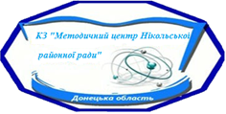
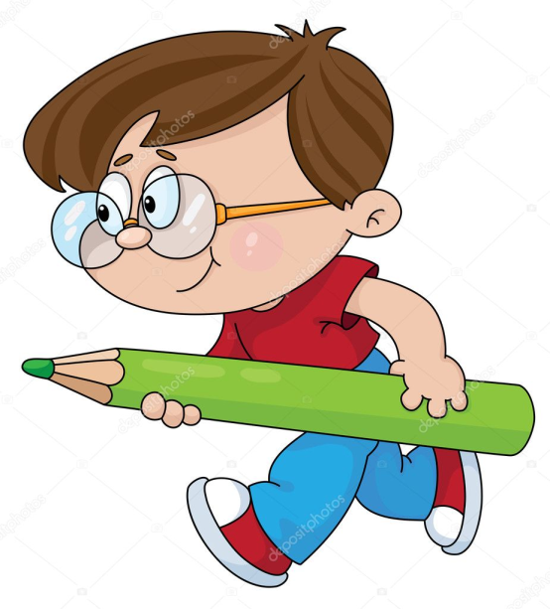
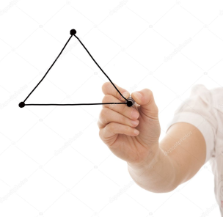
Комунальний заклад «Методичний центр Нікольської районної ради Донецької області»
КЗ«Тополинська загальноосвітня школа І – ІІІ ступенів
Нікольської районної ради Донецької області»
STEM – проект
«Країна трикутників.»
(технологія, я у світі, інжинірінг, математика)
Проект виконали учні 4 класу:
Стовба Даніїл, Дурицький Ярослав,
Костерєв Віктор, Крилова Оксана.
Керівник проекту:Нижниківська С.А.
2019р.

Slide 2
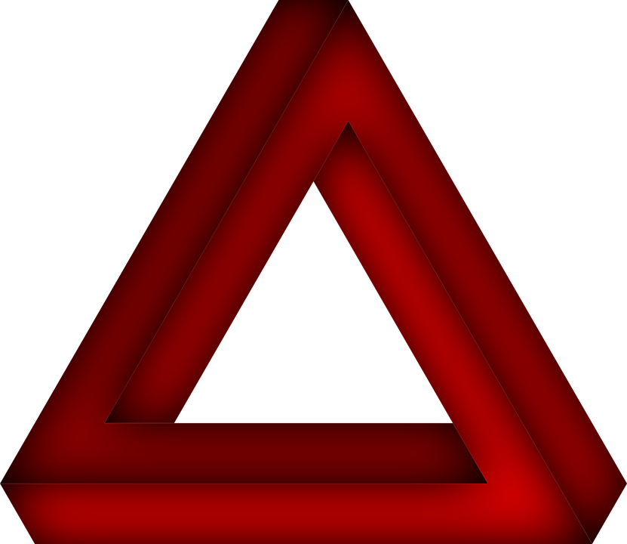
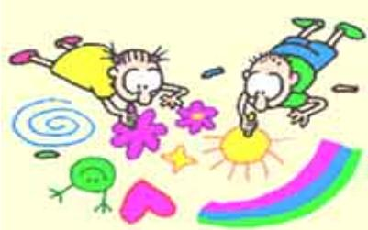
Актуальність
Історично склалося так, що геометрія виникла із практичних потреб людини на основі завдань, поставлених життям, і розвивалася з їхнім вирішенням. У нашому житті ми дуже часто зустрічаємо предмети, форми яких нагадують нам геометричні фігури. Одна з них трикутник.
- Чому ж трикутник цікавив людей з давніх часів?
- Навіщо потрібні трикутники?
- Як і де застосовують трикутник у різних сферах діяльності людини сьогодні?
- Чи є трикутник важливою фігурою?

Slide 3
Методи і прийоми роботи
- Вивчали інформаційні матеріали;
Спілкувалися з дорослими;
Спостерігали;
Проводили опитування;
Аналізували;
Експериментували;
Створили квіти із модульних трикутників;
Виготовили лепбук.

Slide 4
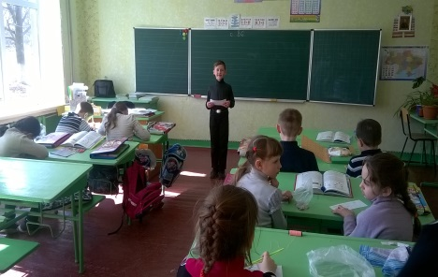
Результати анкетування:
Батьки (10 учасників) Учні (13 учасників)
Висновок: cто відсотків дорослих і дітей знають що таке трикутник і вважають його важливою фігурою, але хотіли б дізнатися більше: де його застосовують, які загадки з ним пов’язані.

Slide 5
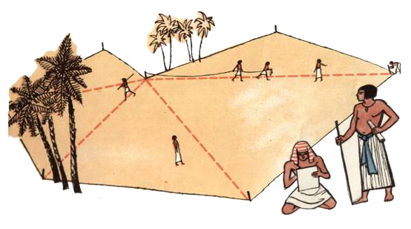
Історична довідка
Найбільший давньогрецький історик Геродот (V століття до нашої ери) залишив опис того, як єгиптяни після кожного розливу Нила заново розмічали родючі ділянки його берегів, з яких пішла вода.
Землеміри виконували геометричні побудови, вимірювали довжини й площі; астрологи розраховували розташування небесних світил - усе це вимагало досить великих пізнань про властивості плоских і просторових фігур, і в першу чергу, про трикутник.

Slide 6
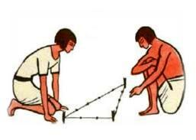
У Прадавній Греції був відомий спосіб побудови прямокутного трикутника на місцевості. Для цього використовували мотузку, на якій було нав'язано 13 вузликів, на однаковій відстані один від одного.

Slide 7
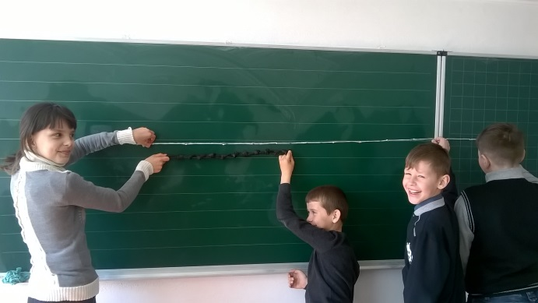
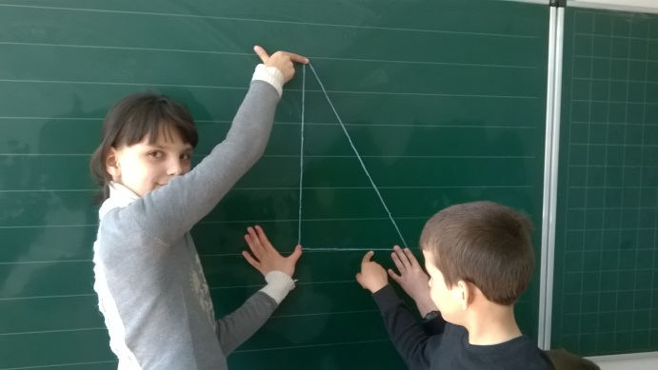
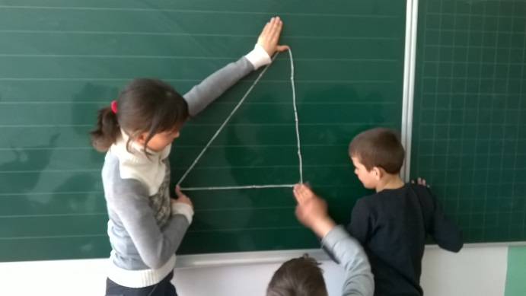
Наш експеримент
Висновок: незважаючи на те, що мотузки були різної довжини, принцип побудови в усіх однаковий:
одна сторона містить 3 відрізка, інша - 4 відрізка, третя - п'ять.

Slide 8
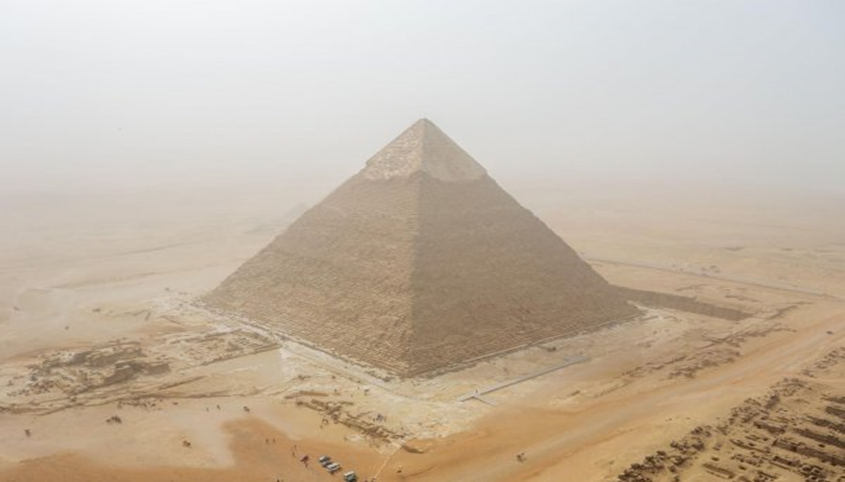
Саме цей принцип побудови прямокутних трикутників використовувався при будівництві пірамід у Єгипті.
Напевно, тому прямокутний трикутник зі сторонами 3, 4, 5 і назвали єгипетським трикутником.

Slide 9
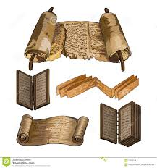
Зображення трикутників і завдання на трикутники зустрічаються в папірусах та інших документах, яким більше 4000 років. У них зокрема, згадується спосіб знаходження площі
рівнобедреного трикутника.

Slide 10
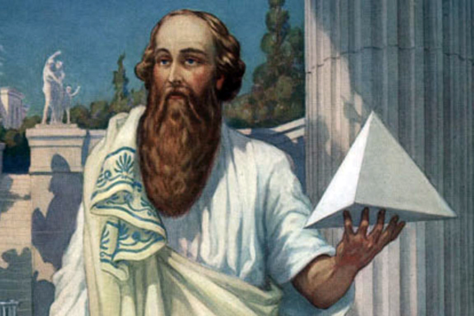
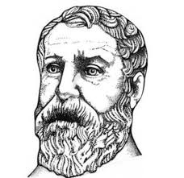
Герон
Піфагор

Slide 11
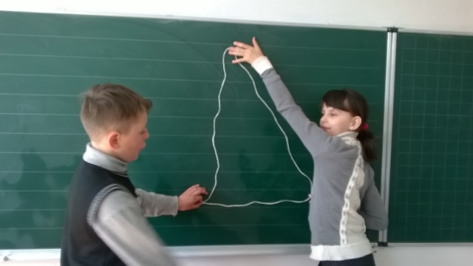
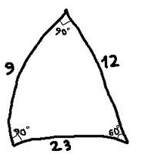
Китайці пишаються китайським трикутником і вважають, що він є першоосновою всіх фігур, а всі інші фігури – лише його окремі випадки.

Slide 12
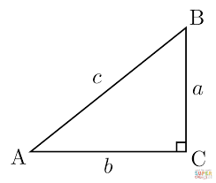
Відомості про трикутник
Трикутник – це такий простий багатокутник, що cкладається з трьох сторін і має стільки ж кутів. Його площина обмежується 3 точками і 3 відрізками, попарно з’єднуючи дані точки. Точки – це вершини трикутника. Вони позначаються великими латинськими літерами. Відрізки – це сторони трикутника. Позначаються двома великими латинськими літерами, або однією маленькою.
Периметр трикутника – це сума довжин всіх сторін.
Залежно від міри кутів трикутники поділяються на види: прямокутний, тупокутний, гострокутний.
Залежно від довжини сторін: різносторонній, рівносторонній, рівнобедрені.

Slide 13
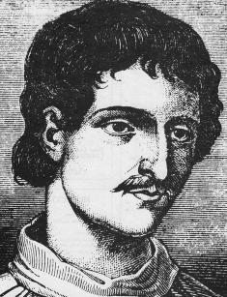
Трикутник є найперша фігура, яка не може розкластися в інший вид більш простих фігур і тому є першим фундаментом будь-якої речі, що має межу і фігуру.
Д. Бруно

Slide 14
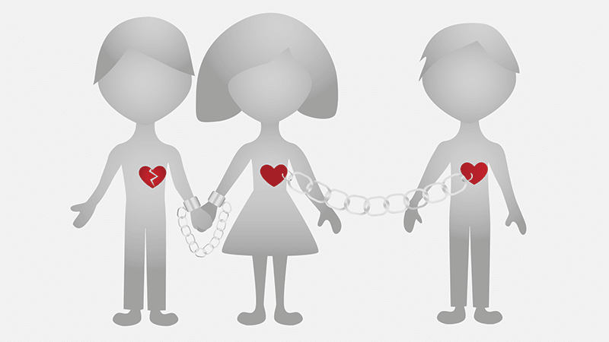
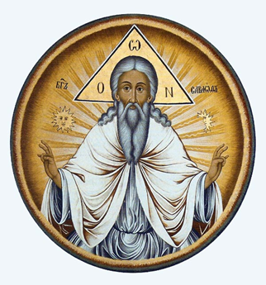
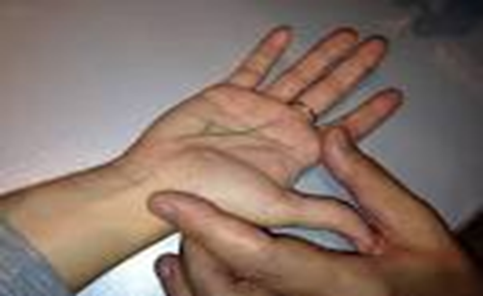
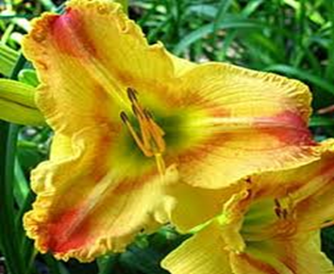
Трикутники навколо нас.
Трикутник не лише геометрична фігура…
Він існує у людських стосунках і в релігії він є.
Є на тілі у людини, у природі також є.

Slide 15
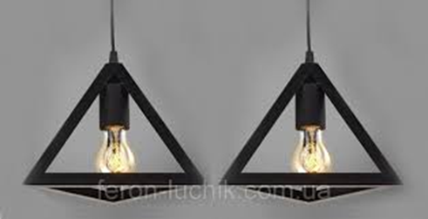
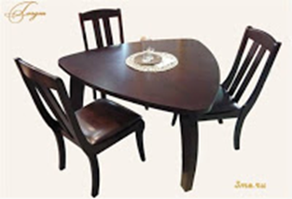
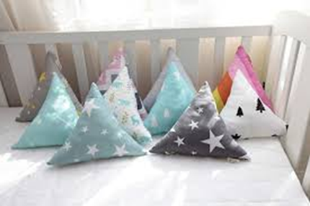
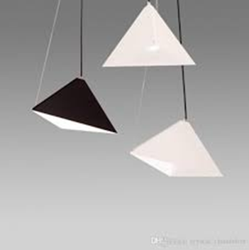

Slide 16
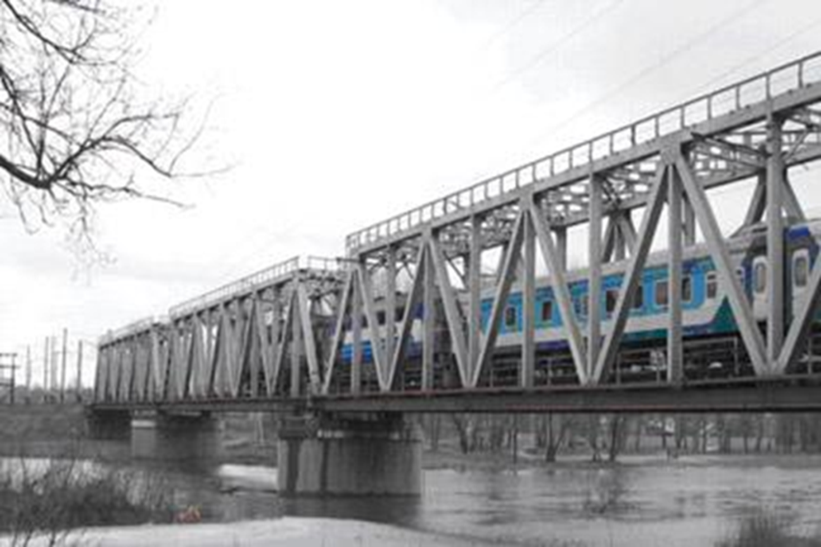

Slide 17
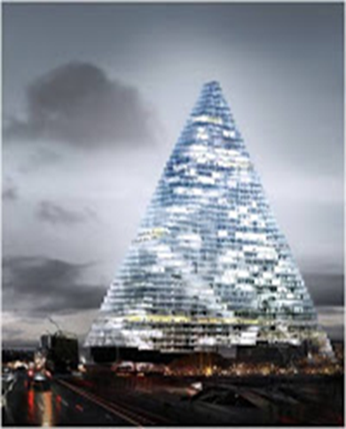
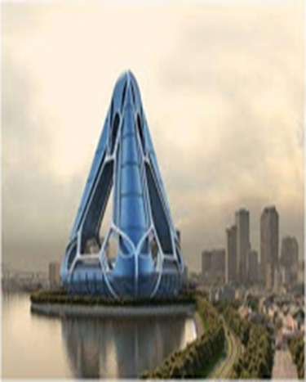
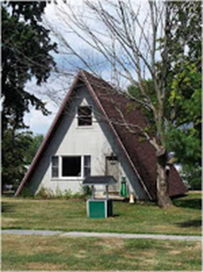

Slide 18
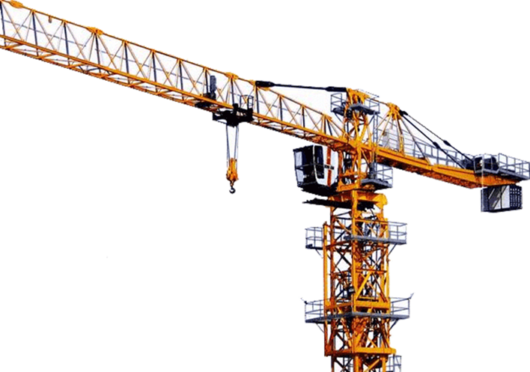

Slide 19
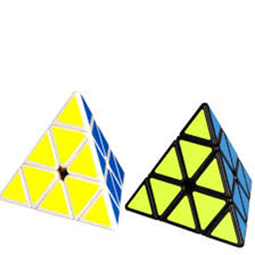
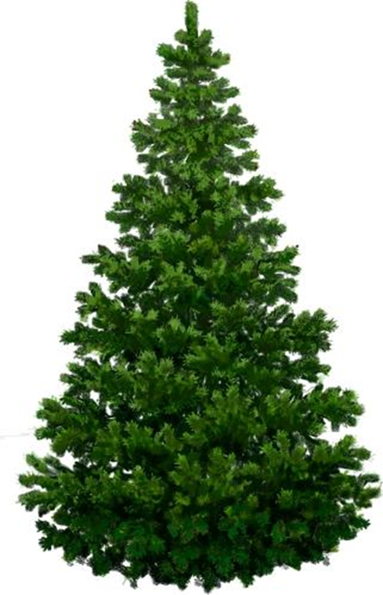

Slide 20
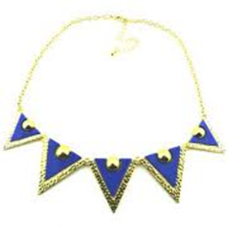
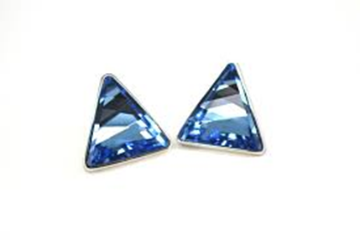
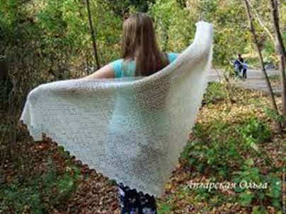

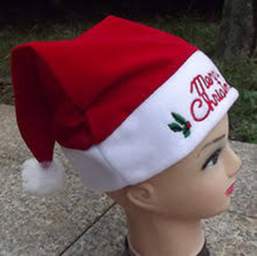
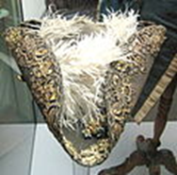

Slide 21
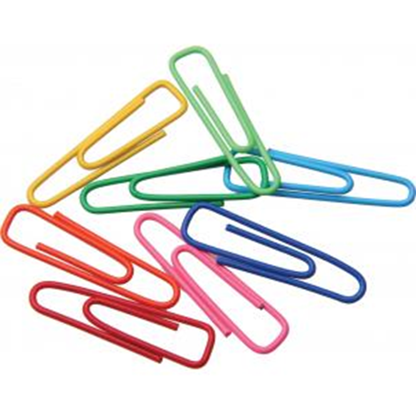
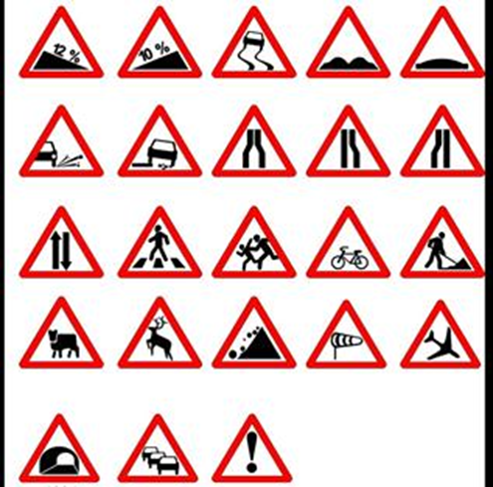
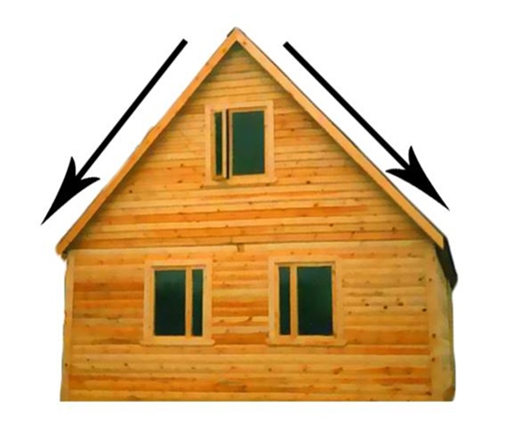
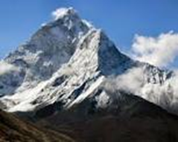
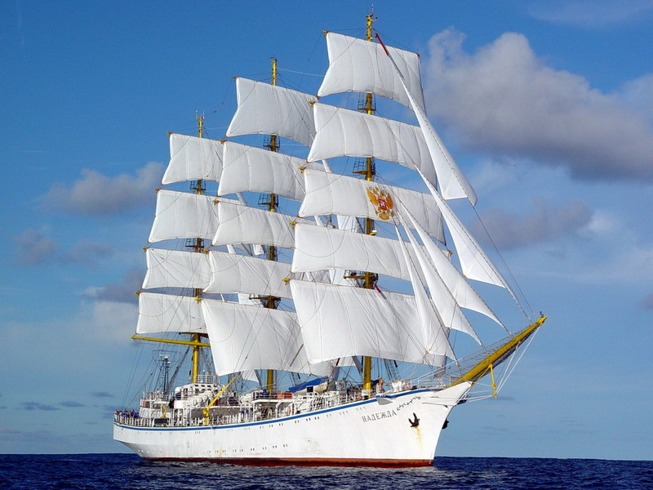

Slide 22
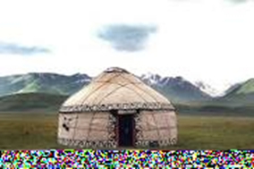
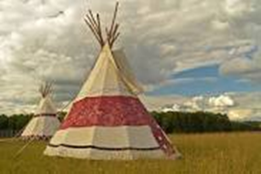
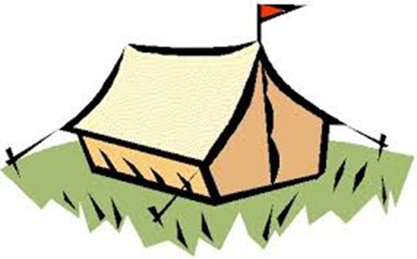
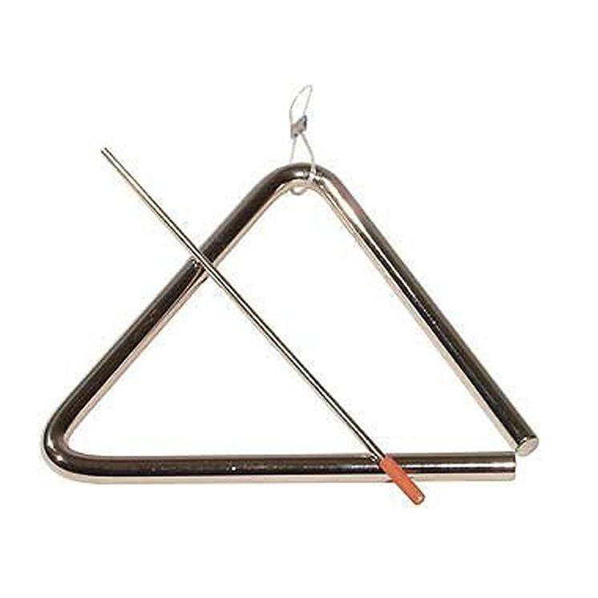
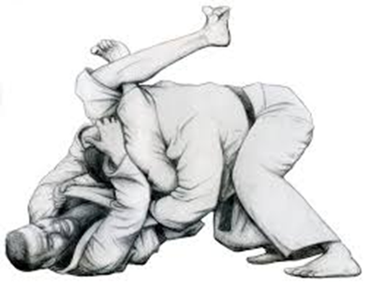
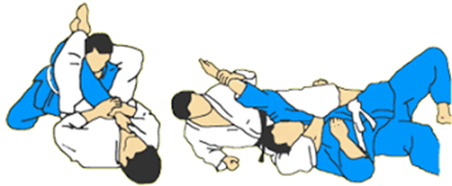

Slide 23



Самий загадкови, звісно, це Бермудський!
Там аномалії бувають: все зникає,пропадає
і вороття немає!

Slide 24

Ми дізналися, що трикутник – це фігура, яка використовується не тільки в геометрії, а й у музиці, архітектурі та побуті.
Ії застосовують при складанні карт, вимірі ділянок, при конструюванні різних механізмів.
А ще трикутник – базова форма для виготовлення модульних квітів.

Slide 25





Майстер- клас

Slide 26


Висновок:
Починаючи роботу над проектом ми, навіть, не очікували, що зустрінемо трикутник у самих несподіваних місцях.
Тож зрозуміли, що практично скрізь присутня геометрична фігура – трикутник.
Зробили висновок: з трикутником пов’язана не лише наука математика, але й наше повсякденне життя.

Slide 27

Дякуємо за увагу!

